Slide 1
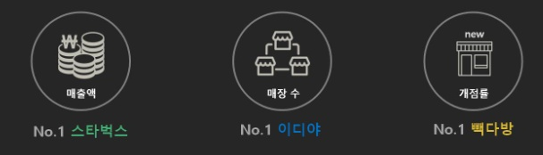
S.E.B과 관련된 궁금증 (Starbucks/Ediya/Beak dabang)
NEWS
커피왕'까지 죽음 내몬 프랜차이즈 전쟁
- 뉴스1 2017.07.25.-
프랜차이즈업계 전년 대비 증가율 1위 커피전문점
- 통계청 2016.12.31 -
About leaders
치열한 경쟁 속, 업계의 리더는?
발표자: 평소 우리가 스.이.백과 관련하여 궁금했던 것을 데이터로 확인해보기로 하였다

Slide 2
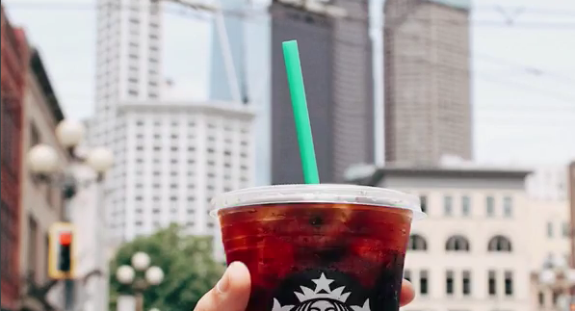
Q1. 서울시 내 ‘큰 길가’에는
스타벅스 매장이 가장 많다?
<
>
‘큰 길가’의 기준
2014년 본격 시행된 ‘도로명 주소 체계’에서 8차선 이상의 도로를 ‘대로’라고 정의하고 있다. 2-7차선 도로는 ‘로’이며, ‘대로’와 ‘로’를 제외한 도로를 ‘길’이라 정의한다. 2차선 도로까지 포함하는 ‘로’의 경우 일반적으로 사람들이 말하는 ‘큰 길가’에 해당하기 어렵기 때문에 본 페이지에서는 ‘큰 길가’의 기준을 ‘도로명 주소체계’에 의거하여 ‘대로’라고 설정하였다. 서울시 내의 ‘대로’는 총 337개가 지정되어 있다.
대로
(8차선이상)
로
(2-7차선)
길
Notes:
매출액이 많은 스타벅스 매장 or 전체 매장수가 가장 많은 이디야 or 최근 개점률이 압도적으로 높은 빽다방!
과연 어느 브랜드 매장을 서울시 내 ‘큰 길가’에서 가장 자주 볼 수 있을까요?

Slide 3
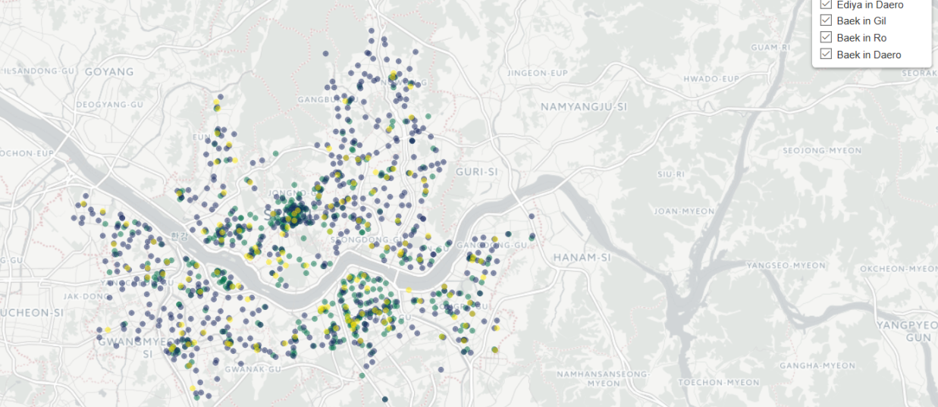
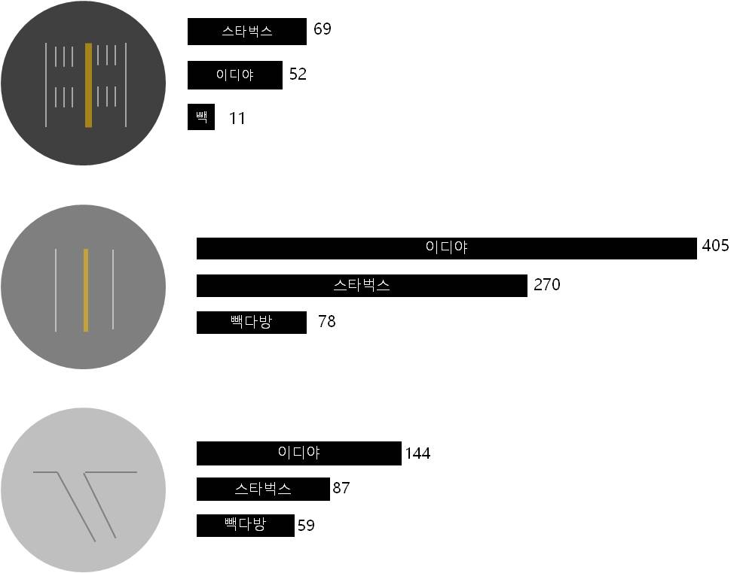
서울시 내 ‘S.E.B’의
도로 형태별 매장 수 비교
<
>
파일명: Gil_3brand_on.html
대로
로
길
단위: 개
출처: 3사 공식 홈페이지
서울시에 위치한 각 브랜드별 총 매장 수는 이디야 602개, 스타벅스 426개, 빽다방 148개이다. 이 중 ‘대로’에 위치한 스타벅스 매장은 69개이다. 이디야(52개), 뺵다방(11개) 보다 ‘스타벅스’ 매장을 큰 길가인 ‘대로’에서 더 자주 마주 칠 수 있다. 반면 ‘로’와 ‘길’에서는 ‘이디야’ 매장을 나머지 2개 브랜드의 매장보다 더 많이 볼 수 있다. 한 편 ‘빽다방’은 모든 형태의 도로에서 매장 수가 가장 적다.

Slide 4
서울시 내 ‘S.E.B’의
도로 형태별 매장 분포 비율
이디야는 전체 매장 수의 8.7%, 빽다방은 7.4%가 ‘대로’에 출점되어 있다. 스타벅스는 전체 매장 수의 16.2%가 ‘대로’에 출점되어 있다. 스타벅스는 다른 두 브랜드의 비해 공격적으로 큰 길가인 ‘대로’에 출점하는 전략을 취하고 있다.
<
>
%

Slide 5
Q2. 스타벅스 옆에는 이디야가 있나요?
파일명:100m.pdf
파일명: mpa_dist.html
Notes:
100m는 길지 않은 거리이다
스타벅스에서 100이내에 서울의 28%의 이디야가 있다
이디야가 스타벅스 옆에 매우 짓는다고 볼 수 없다.

Slide 6
Q3. 빽다방의 급속한 매장 증가는
일명 ‘백종원 빨’이다?
빽다방과 백종원의
검색 전/후 그래프
매장 증가 수 그래프
상관관계 엑셀

Slide 7
팀원 소개 및 느낀 점(아쉬운 점) 소개

